Slide 1

다변량 자료의 탐색
Chapter 5
오 세 종

Slide 2
Contents
1. 산점도
2. 상관 분석
3. 선 그래프

Slide 3
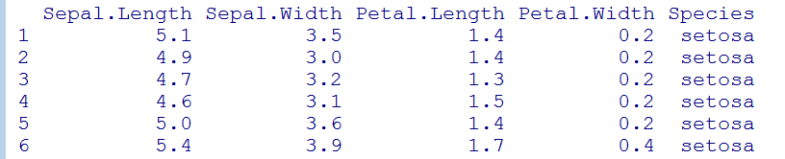
개요
다변량 자료 :
키와 몸무게의 관계와 같이 두개 이상의 변수를 동시에 다루어야 하는 자료
두개인 경우를 특히 이변량 자료라고 한다
일변량 자료는 vector 에 저장하여 분석할 수 있고, 다변량 자료는 matrix 또는 data frame 에 저장하여 분석한다
키, 몸무게 : 변수(variable)
변수는 데이터셋에서 열로 표현된다 (Sepal.Length, Sepal.Width, Petal.Length, Petal.Width)
관측값(observation)
레이블
(label)

Slide 4
1. 산점도(Scatter plot)
이변량 자료의 분포 및 상관관계를 시각적으로 확인
mtcars 데이터셋에서 자동차 중량(wt) 와 연비(mpg) 의 상관관계를 산점도를 통해 확인해 보자
wt <-mtcars$wt
mpg <- mtcars$mpg
plot(wt, mpg, # 2개 변수(x축,y축)
main="Car Weight-mpg", # 제목
xlab="Car Weight ", # x축 레이블
ylab="Miles Per Gallon ", # y축 레이블
col="red", # point 의 color
pch=19) # point 의 종류

Slide 5
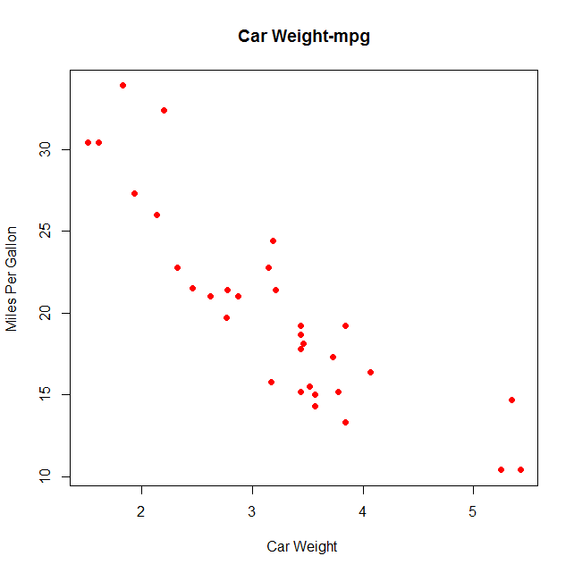
1. 산점도(Scatter plot)
중량이 큰 차일수록 연비가 떨어지는 것을 관찰할 수 있다

Slide 6
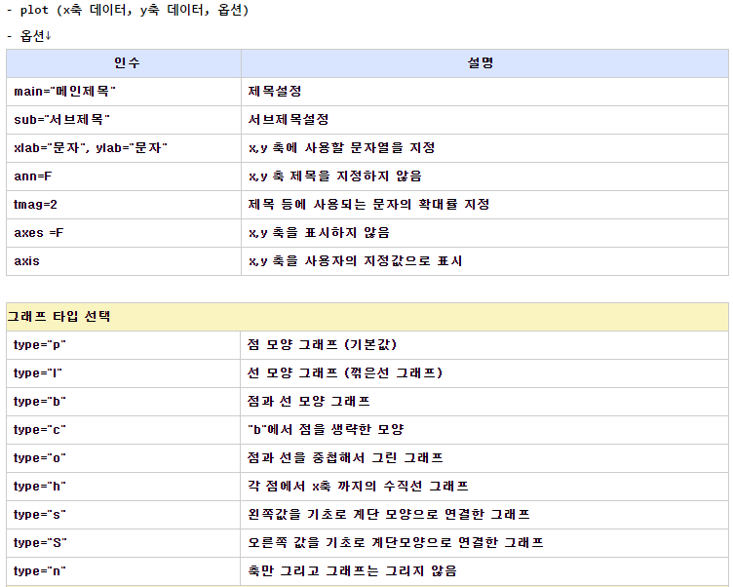
1. 산점도(Scatter plot)
http://allaboutmoon.tistory.com/entry/R을-활용한-그래프-작성하기

Slide 7
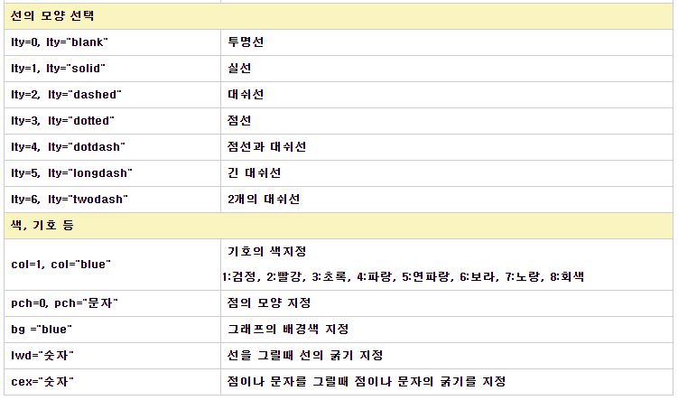
1. 산점도(Scatter plot)
http://allaboutmoon.tistory.com/entry/R을-활용한-그래프-작성하기

Slide 8
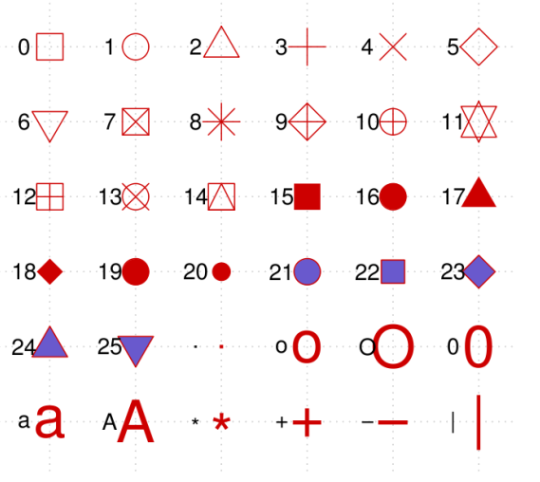
1. 산점도(Scatter plot)
포인트의 종류 (pch)
http://rgraphics.limnology.wisc.edu/pch.php

Slide 9
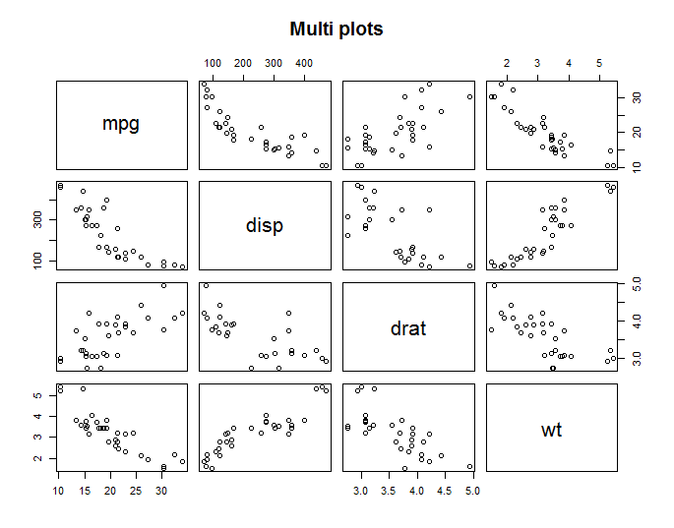
1. 산점도(Scatter plot)
pairs() : 여러 변수들 사이의 상관관계를 한번에 확인
vars <- c("mpg","disp","drat","wt") # 대상 변수
target <- mtcars[,vars]
pairs(target, # 대상 데이터
main="Multi plots")
연비
배기량
리어 액슬 기어 비
중량

Slide 10
1. 산점도(Scatter plot)
이 그래프를 보고
관찰할 수 있는 것은?
연비
배기량
x축: wt
y축: drat
리어 액슬 기어 비
중량
x축: drat
y축: wt

Slide 11
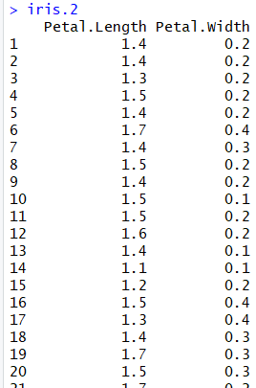
1. 산점도(Scatter plot)
그룹 정보가 있는 2변량 데이터의 분포 보기
iris 데이터셋에서 Species 정보에 따른 Petal.Length, Petal.Width 의 분포를 알아 보자
iris.2 <- iris[,3:4] # 데이터
point <- as.numeric(iris$Species) # 포인트 모양
color <- c("red","green","blue") # 포인트 컬러
plot(iris.2,
main="Iris plot",
pch=c(point),
col=color[point])
color[point]
point 는 species 정보.
setosa :1, versicolor:2, virginica:3
이렇게 값이 변환되어 사용됨

Slide 12
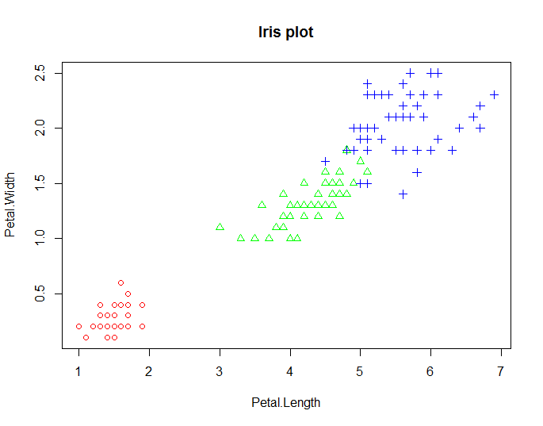
1. 산점도(Scatter plot)
꽃잎 폭
virginica
versicolor
setosa
꽃잎 길이

Slide 13
1. 산점도(Scatter plot)
Iris plot 을 보고 알아낼 수 있는 정보
붓꽃(iris)은 꽃잎의 폭과 넓이 정보만 있으면 품종을 거의 구별할 수 있다
Setosa 품종은 꽃잎의 폭과 넓이가 다른 두 종에 비해 매우 작다
virginica 품종은 꽃잎의 폭과 넓이가 가장 큰 품종이다.
virginica 품종과 versicolor 품종은 데이터가 겹치는 영역이 있어서 품종 구분이 정확히 안될수도 있다.
주어진 수치나 그래프로 부터 유용한 정보를 얻어내는 것이
데이터 분석의 목적임을 잊지 말자

Slide 14
[연습 1]
1. R에서 제공하는 cars 데이터셋을 이용해서 speed 와 dist 에 대한 산점도를 그리시오 (x축이 speed). speed 와 dist (제동거리)에 대한 상관 관계를 설명해 보시오
2. R에서 제공하는 pressure 데이터셋을 이용해서 temperature 와 pressure 에 대한 산점도를 그리시오 (x축이 temperature). 두 변수간 상관 관계를 설명해 보시오
3. R에서 제공하는 state.x77 데이터셋에서 Population, Income, Illiteracy, Area 변수간 산점도를 그려 상관관계를 관찰하시오 (pairs() 함수 이용)
4. iris 데이터셋에서 Species 정보에 따른 Sepal.Length, Sepal.Width (꽃받침의 길이, 폭)의 분포를 알아 보시오
R에서 제공하는 데이터셋에 대한 설명을 보고 싶으면 help() 함수 이용
예) help(cars) 또는 Rstudio 의 Help 탭에서 cars 검색

Slide 15
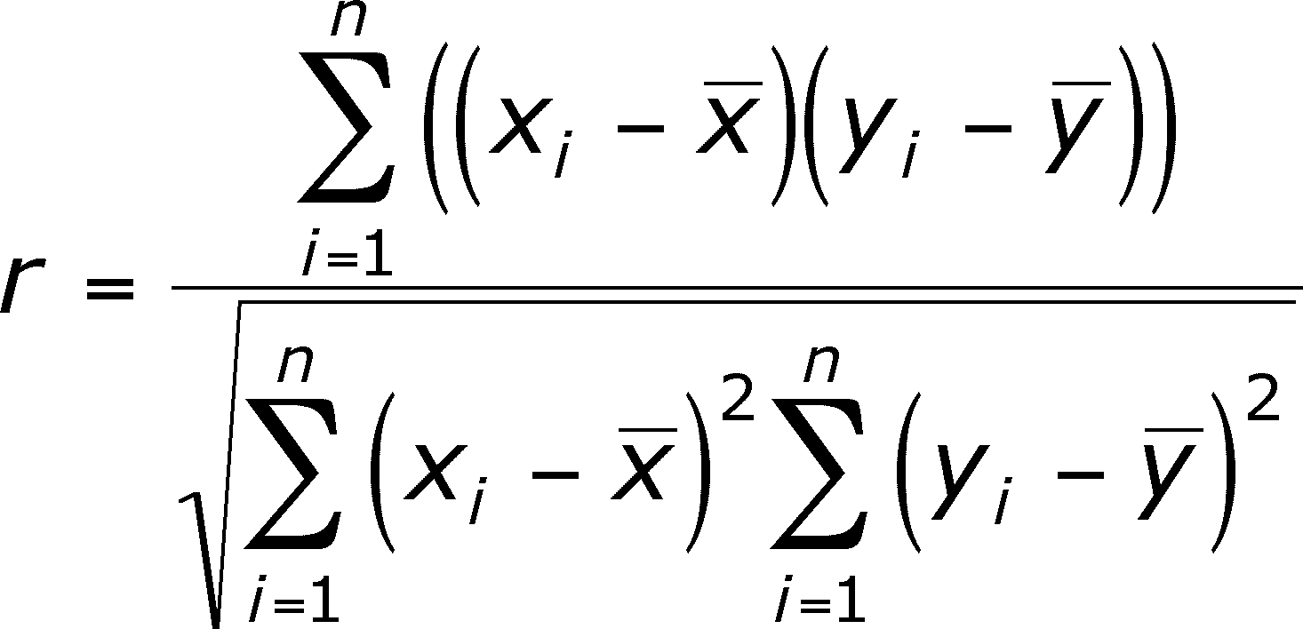
2. 상관분석(Correlation Analysis)
두 변수 X와 Y 간의 선형성의 정도를 측정하는 통계량으로 다음과 같이 정의 됨
일반적으로
-1 ≤ r ≤ 1
r > 0 : 양의 상관 관계
r < 0 : 음의 상관관계
1 이나 -1 에 가까울수록 상관성이 높다

Slide 16
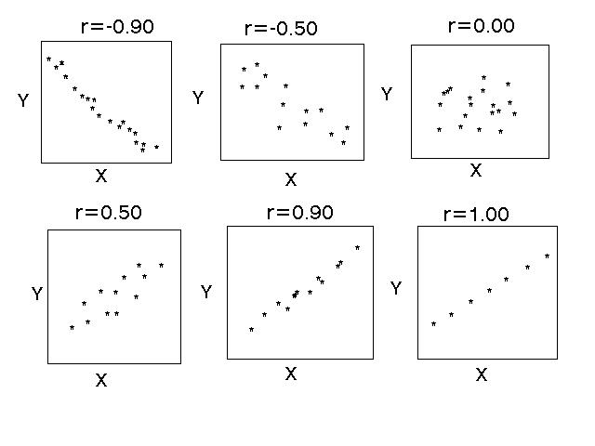
2. 상관분석(Correlation Analysis)

Slide 17
2. 상관분석(Correlation Analysis)
음주 정도와 혈중 알코올 농도의 상관도 분석
Beers | 5 | 2 | 9 | 8 | 3 | 7 | 3 | 5 | 3 | 5
BAL | 0.10 | 0.03 | 0.19 | 0.12 | 0.04 | 0.095 | 0.07 | 0.06 | 0.02 | 0.05
beers = c(5,2,9,8,3,7,3,5,3,5)
bal = c(0.1,0.03,0.19,0.12,0.04,0.0095,0.07,
0.06,0.02,0.05)
tbl = data.frame(cbind(beers,bal))
tbl; class(tbl)
plot(bal~beers,data=tbl) # 산점도
res=lm(bal~beers,data=tbl) # 회귀식 도출
abline(res) # 회귀선그리기
cor(beers,bal) # 상관성 분석 시행

Slide 18
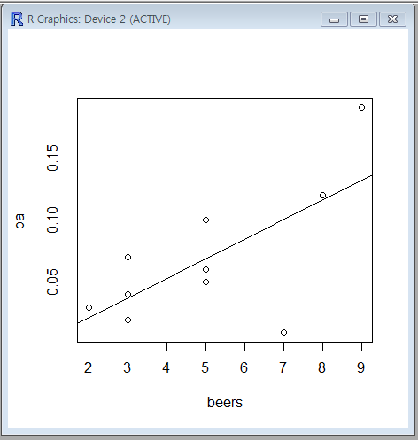

2. 상관분석(Correlation Analysis)

Slide 19
2. 상관분석(Correlation Analysis)
data.frame : 데이터를 테이블 형태로 관리
cbind() : 두 벡터를 컬럼(열) 방향으로 합친다
(cf. rbind() : 두 벡터를 행 방향으로 합친다)
두 벡터 데이터를 가지고 산점도를 그린다.
plot(tbl), plot(tbl[,1],tbl[,2]) 도 동일한 결과 도출
산점도를 가장 잘 표현할 수 있는 선형 모델(회귀식)을 구한다.
(회귀모델에 대해서는 나중에 자세히 배우기로 한다)
tbl = data.frame(cbind(beers,bal))
plot(bal~beers,data=tbl) # 산점도 (beers 이 x축)
res=lm(bal~beers,data=tbl)

Slide 20
2. 상관분석(Correlation Analysis)
구한 선형모델을 가지고 산점도 위에 선을 그린다
두 벡터자료로 부터 상관계수를 계산한다.
abline(res) # 선그리기
cor(beers,bal) # 상관성 분석 시행

Slide 21
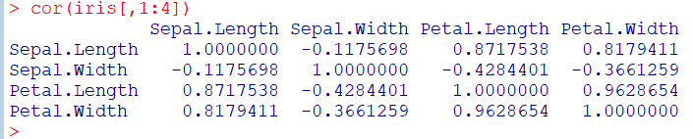
2. 상관분석(Correlation Analysis)
여러 변수들간의 상관 계수를 동시에 구하는 방법
cor(iris[,1:4]) # 4개 변수간 상관성 분석
Sepal.Length 와 Petal.Length 간의 상관계수

Slide 22
[연습문제 2]
1. 다음은 10명의 수입과 교육받은 기간을 조사한 표이다. 수입과 교육기간 사이에 어느정도 상관관계가 있는지 조사하시오 (산점도, 상관계수 구하기)
Income | Years of Education
125,000 | 19
100,000 | 20
40,000 | 16
35,000 | 16
41,000 | 18
29,000 | 12
35,000 | 14
24,000 | 12
50,000 | 16
60,000 | 17

Slide 23
[연습문제 2]
2. 다음은 학생 10명의 성적과 TV 시청시간을 조사한 표이다. 성적과 TV시청시간 사이의 상관관계를 조사하시오. (산점도, 상관계수 구하기)
GPA | TV in hours per week
3.1 | 14
2.4 | 10
2.0 | 20
3.8 | 7
2.2 | 25
3.4 | 9
2.9 | 15
3.2 | 13
3.7 | 4
3.5 | 21

Slide 24

[연습문제 2]
3. R에서 제공하는 mtcars 데이터셋에서 mpg 와 다른 변수들간의 상관 계수를 구하시오. 어느 변수가 mpg 와 가장 상관성이 높은지 산점도와 함께 제시하시오.
http://news.mk.co.kr/newsRead.php?year=2012&no=614917

Slide 25

3. 선 그래프
연도별 인구증감 추이와 같이 시간 순서에 따른 데이터의 시각화에 많이 사용됨
예제: 월별 지각생 통계
데이터 입력하기
month | 1 | 2 | 3 | 4 | 5 | 6 | 7 | 8 | 9 | 10 | 11 | 12
late | 5 | 8 | 7 | 9 | 4 | 6 | 12 | 13 | 8 | 6 | 6 | 4
month = 1:12
late = c(5,8,7,9,4,6,12,13,8,6,6,4)

Slide 26
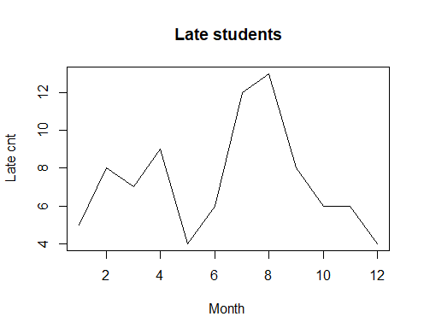
3. 선 그래프
월별 지각생 통계의 선 그래프를 그려보자
plot(month, # x data
late, # y data
main="Late students",
type= "l", # 그래프의 종류 선택(알파벳).
lty=1, # 선의 종류(line type) 선택
lwd=1, # 선의 굵기 선택
xlab="Month ", # x축 레이블
ylab="Late cnt" # y축 레이블
)

Slide 27

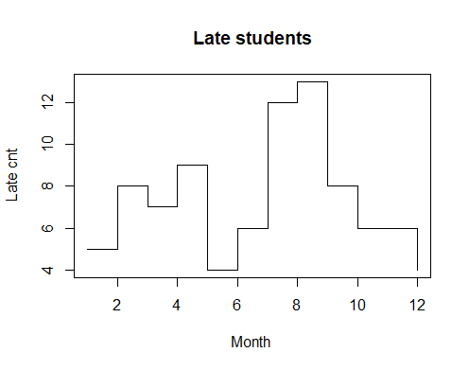
type= "l"
(선)
type= "b"
(점과선)
type= "o"
(점 위의선)
type= "h"
(값에 해당하는 수직선)
type= "S"
(계단형 2)
type= "s"
(계단형)

Slide 28
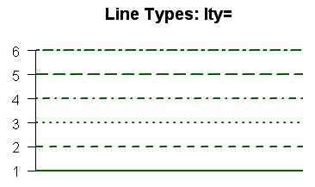
3. 선 그래프
선의 종류

Slide 29
3. 선 그래프
복수의 선그래프 그리기
예제: 1반, 2반의 지각생 데이터
데이터 입력
month | 1 | 2 | 3 | 4 | 5 | 6 | 7 | 8 | 9 | 10 | 11 | 12
late1 | 5 | 8 | 7 | 9 | 4 | 6 | 12 | 13 | 8 | 6 | 6 | 4
late2 | 4 | 6 | 5 | 8 | 7 | 8 | 10 | 11 | 6 | 5 | 7 | 3
month = 1:12
late1 = c(5,8,7,9,4,6,12,13,8,6,6,4)
late2 = c(4,6,5,8,7,8,10,11,6,5,7,3)

Slide 30
3. 선 그래프
plot(month, # x data
late1, # y data
main="Late students",
type= "b", # 그래프의 종류 선택(알파벳).
lty=1, # 선의 종류(line type) 선택
col="red", # 선의 색깔 선택
xlab="Month ", # x축 레이블
ylab="Late cnt" # y축 레이블
)
lines(month,
late2,
type = "b",
col = "blue")
하나의 선그래프를 그린 후에 그 위에 또다른 선 그래프를 겹쳐 그리는 방식
이와 다르게 그리는 방법도 많이 있음

Slide 31
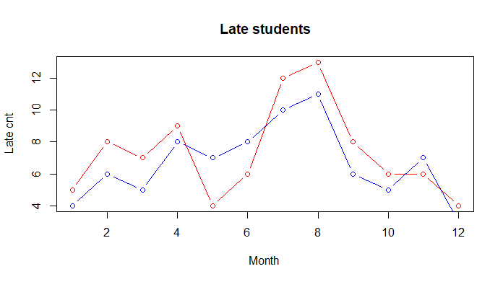
3. 선 그래프

Slide 32
[연습문제 3]
1. 다음은 2015년부터 2026년도까지의 예상 인구수 추계자료이다. 선그래프를 작성하시오.
2. 다음은 2014년 4분기부터 2017년 3분기까지 남,녀의 경제활동참가율 통계이다. 선그래프를 작성하시오 (남,녀를 각각 다른 선으로 표시)
(2014년 4분기는 20144, 2015년1분기는 20151 과 같이 입력한다
연도 | 2015 | 2016 | 2017 | 2018 | 2019 | 2020 | 2021 | 2022 | 2023 | 2024 | 2025 | 2026
총인구 (천명) | 51,014 | 51,245 | 51,446 | 51,635 | 51,811 | 51,973 | 52,123 | 52,261 | 52,388 | 52,504 | 52,609 | 52,704
(출처: 국가통계포털 KOSIS)
성별 | 2014년 4분기 | 2015년 1분기 | 2015년 2분기 | 2015년 3분기 | 2015년 4분기 | 2016년 1분기 | 2016년 2분기 | 2016년 3분기 | 2016년 4분기 | 2017년 1분기 | 2017년 2분기 | 2017년 3분기
남자 | 73.9 | 73.1 | 74.4 | 74.2 | 73.5 | 73.0 | 74.2 | 74.5 | 73.8 | 73.1 | 74.5 | 74.2
여자 | 51.4 | 50.5 | 52.4 | 52.4 | 51.9 | 50.9 | 52.6 | 52.7 | 52.2 | 51.5 | 53.2 | 53.1
(출처: 국가통계포털 KOSIS)

